Slide 1
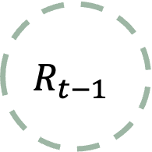
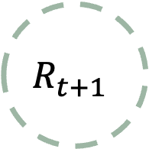
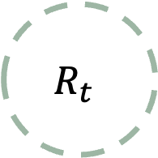



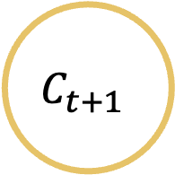
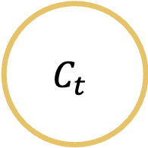
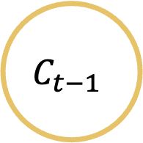

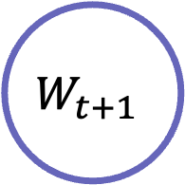
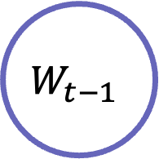
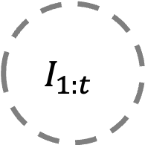
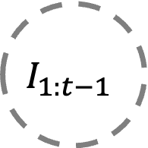
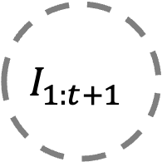
$$R_{t−1}$$
$$CAR_{t−1}$$
$$R_{t}$$
$$CAR_{t}$$
$$R_{t+1}$$
$$CAR_{t+1}$$
$$I_{1:t−1}$$
$$I_{1:t}$$
$$I_{1:t+1}$$
$$W_{t−1}$$
$$C_{t−1}$$
$$W_{t}$$
$$C_{t}$$
$$W_{t+1}$$
$$C_{t+1}$$

